Slide 1
UAO & CETA-ANO
Accueil des élèves aux ruchers école

Slide 2

UNION APICOLE ORNAISE

Slide 3
Syndicat UAO
Défense des apiculteurs auprès des pouvoirs publics
Groupement d’achat
Assurance des ruches
Location de matériel
Taxe éco-emballage
Abonnement aux revues
UAO-Info
Cueilleurs d’essaims
Concours des miels
Groupement de vente de miels
Présentation du CETA

Slide 4
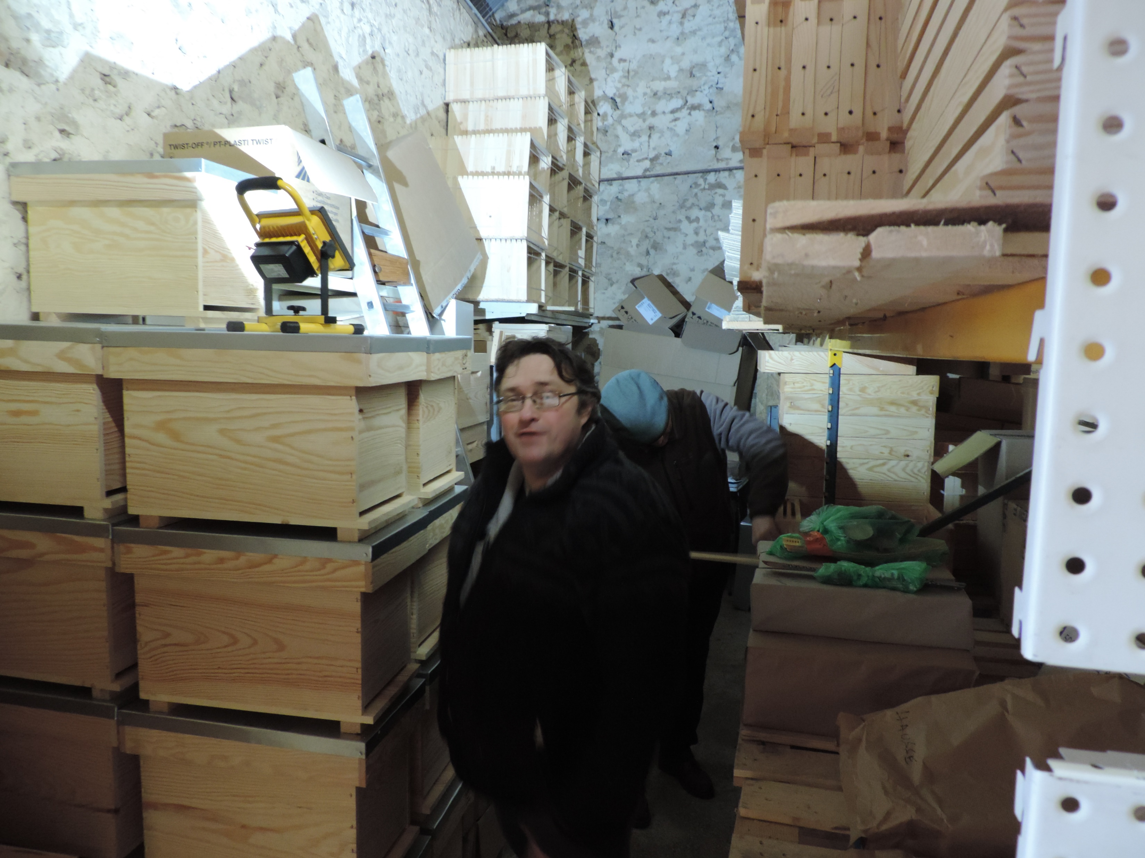
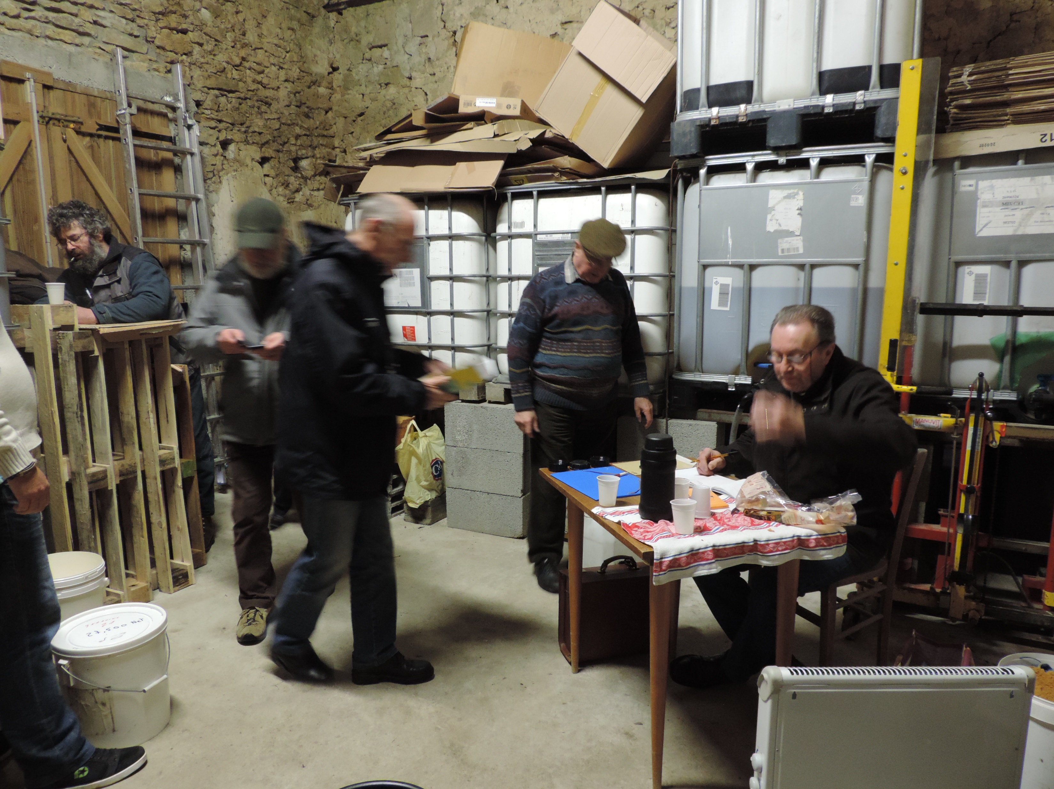
Groupement d’achats

Slide 5
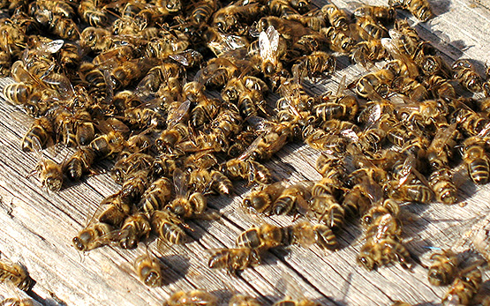
Assurances des ruches

Slide 6
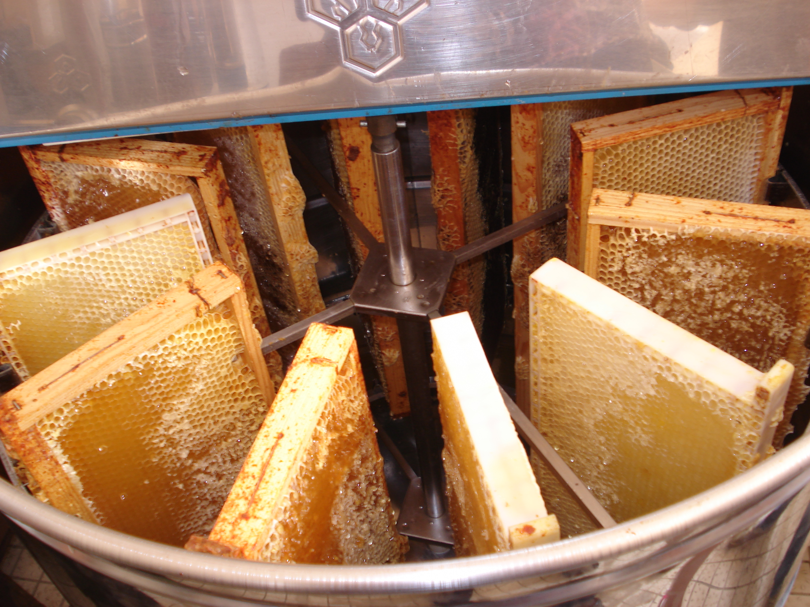
Location de matériel
Extracteur de miel à la Dultière
Extracteur de miel chez soi
Chaudière à cire
Marque à feu

Slide 7

Taxe éco-emballage

Slide 8

Revues apicoles
SNA : Abeille de France
UNAF : Abeille et fleurs
CARI :Abeille et Cie

Slide 9
UAO-Info
Lettre d’info par mail destinée aux adhérents

Slide 10
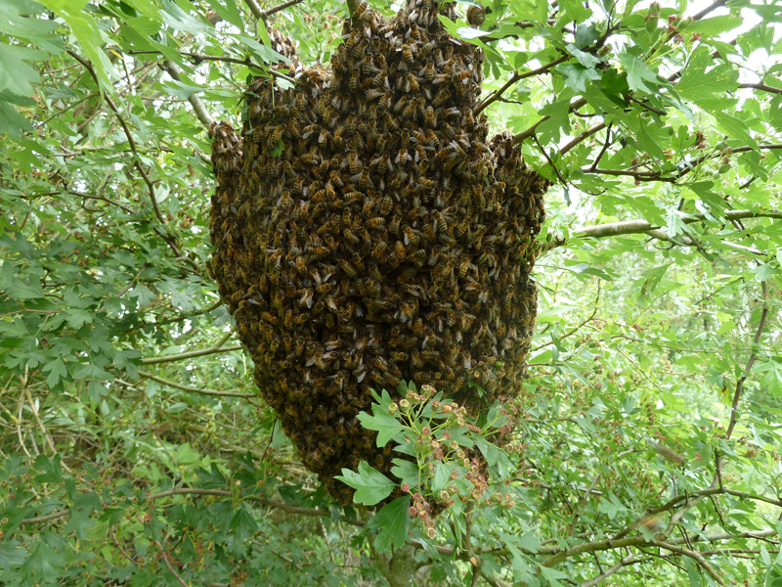
Cueilleurs d’essaims
www.abeille61.com
Site web du CETA-ANO communiqué aux pompiers et aux mairies du département

Slide 11
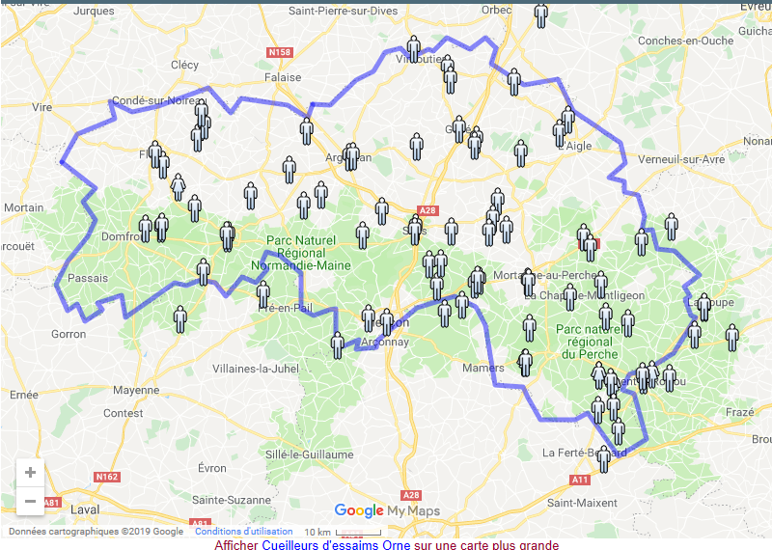
Cueilleurs d’essaims

Slide 12
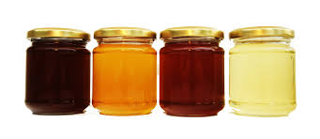
Concours des miels
Miel de printemps
Miel de Colza
Miel d’été clair
Miel d’été ambré
Miel d’été foncé
Parfois
Miel de Tilleul
Miel de Sarrazin
Miel d’accacia

Slide 13
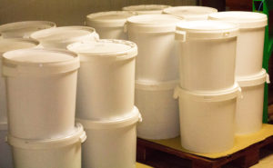
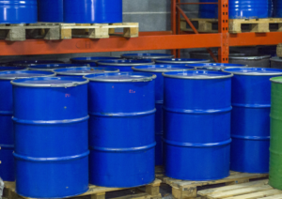
Groupement vente de miels

Slide 14
CETA-ANO
Centre d’Etude Technique Apicole
Abeille Noire de l’Orne

Slide 15

Centre d’Etude Technique Apicole Abeille Noire de l’Orne

Slide 16
CETA-ANO
Formation
Sauvegarde
Diffusion
Partenariat
Ruchers école
Le conservatoire et la section abeille noire
Le G.A.P.A.N.O.
Actions inter-associatives
Présentation UAO

Slide 17
Ruchers école
Une formation en deux temps :
Une formation de base
Des formations complémentaires

Slide 18
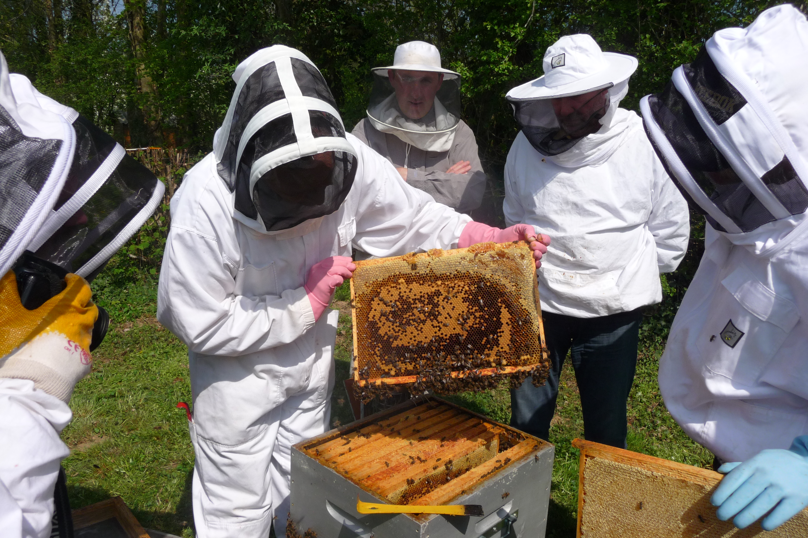
Ruchers école
Formation de base:
6 cours de théorie
6 cours de pratique 1ère année
6 cours de pratique 2ème année

Slide 19
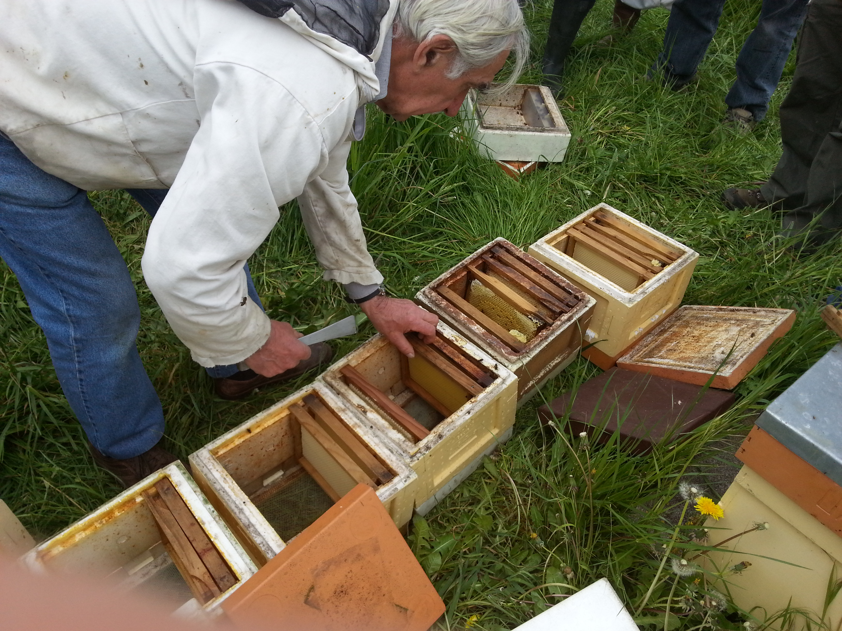
Ruchers école
Formations complémentaires:
Gestion d’un rucher
Élevage de reines et sélection
Journée de formation spécifique
Les ruchers collectifs

Slide 20
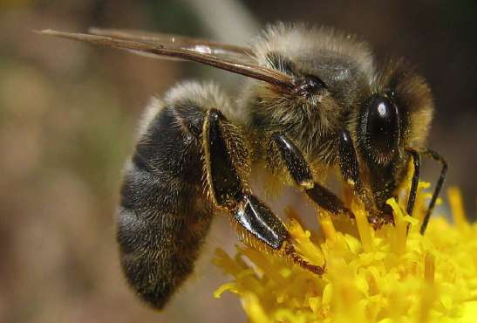
La section abeille noire et le Conservatoire
La section abeille noire
Le Conservatoire
Le projet Darwin
CETA-Info ou UAO-Info
Groupe analyses morphométriques
Réseau Abeille noire

Slide 21
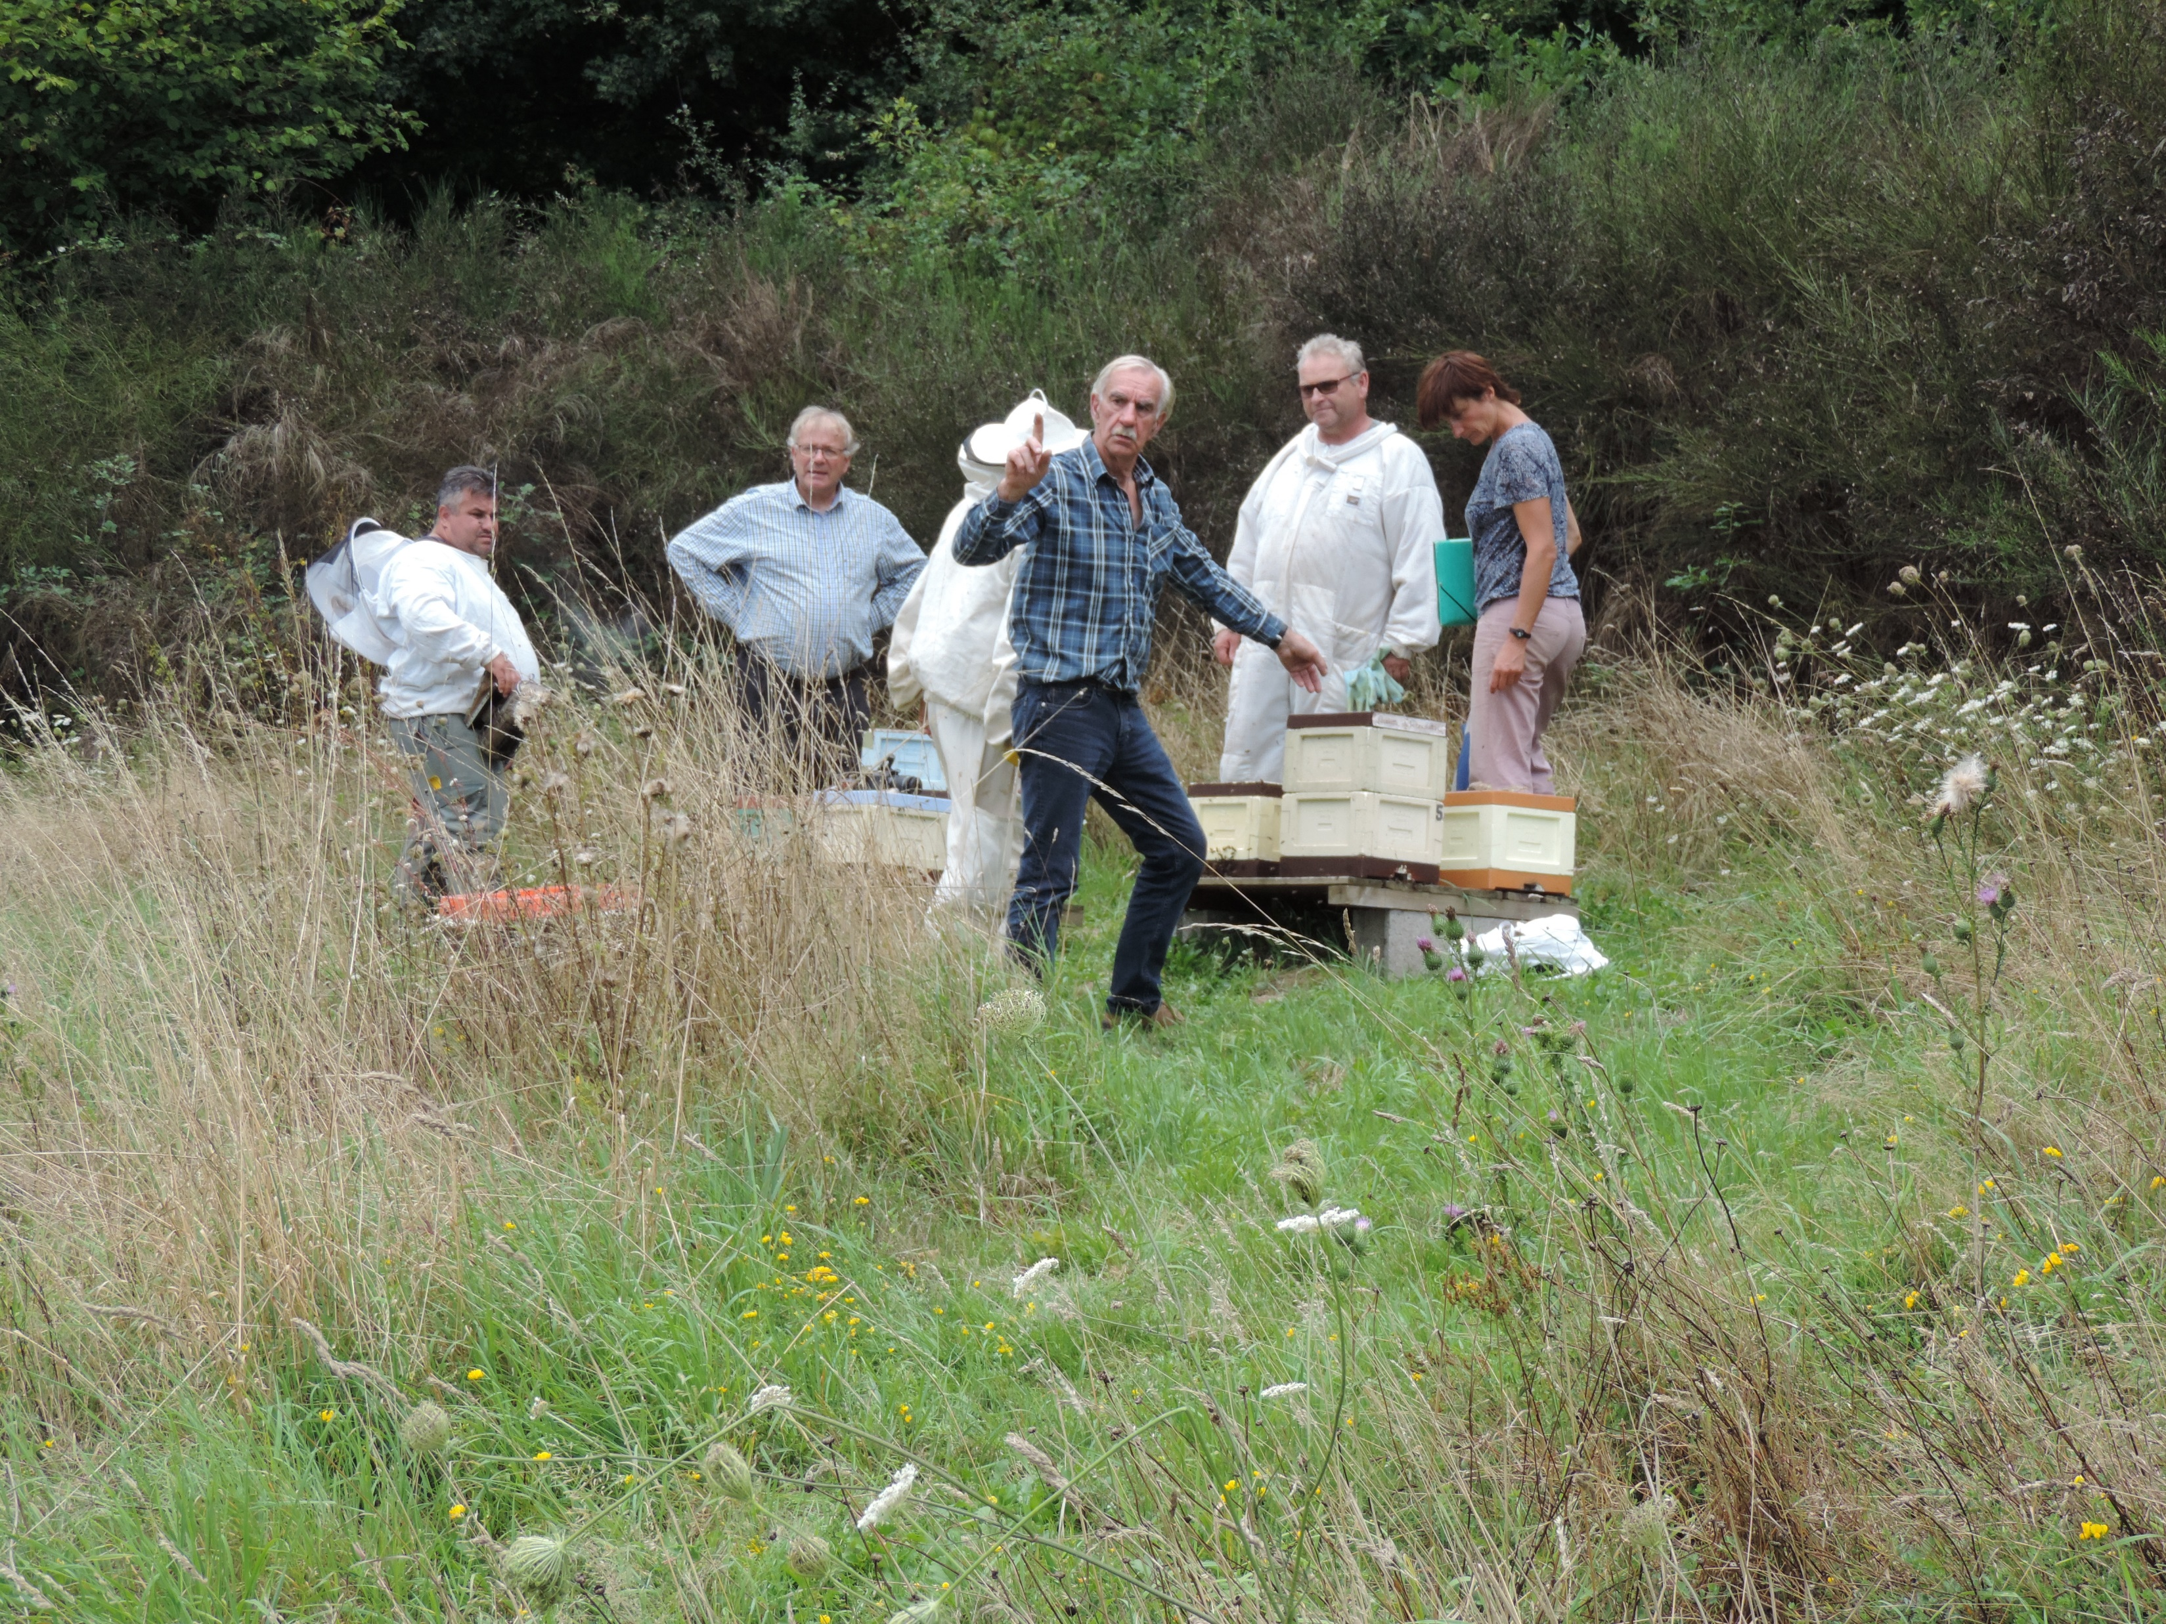
La section abeille noire
Un groupe de personnes au service de l’abeille noire
En 2018 plus de 200 adhérents
Des bénévoles actifs le mercredi à Courboyer
Travail avec d’autres associations Normandes et environnantes

Slide 22
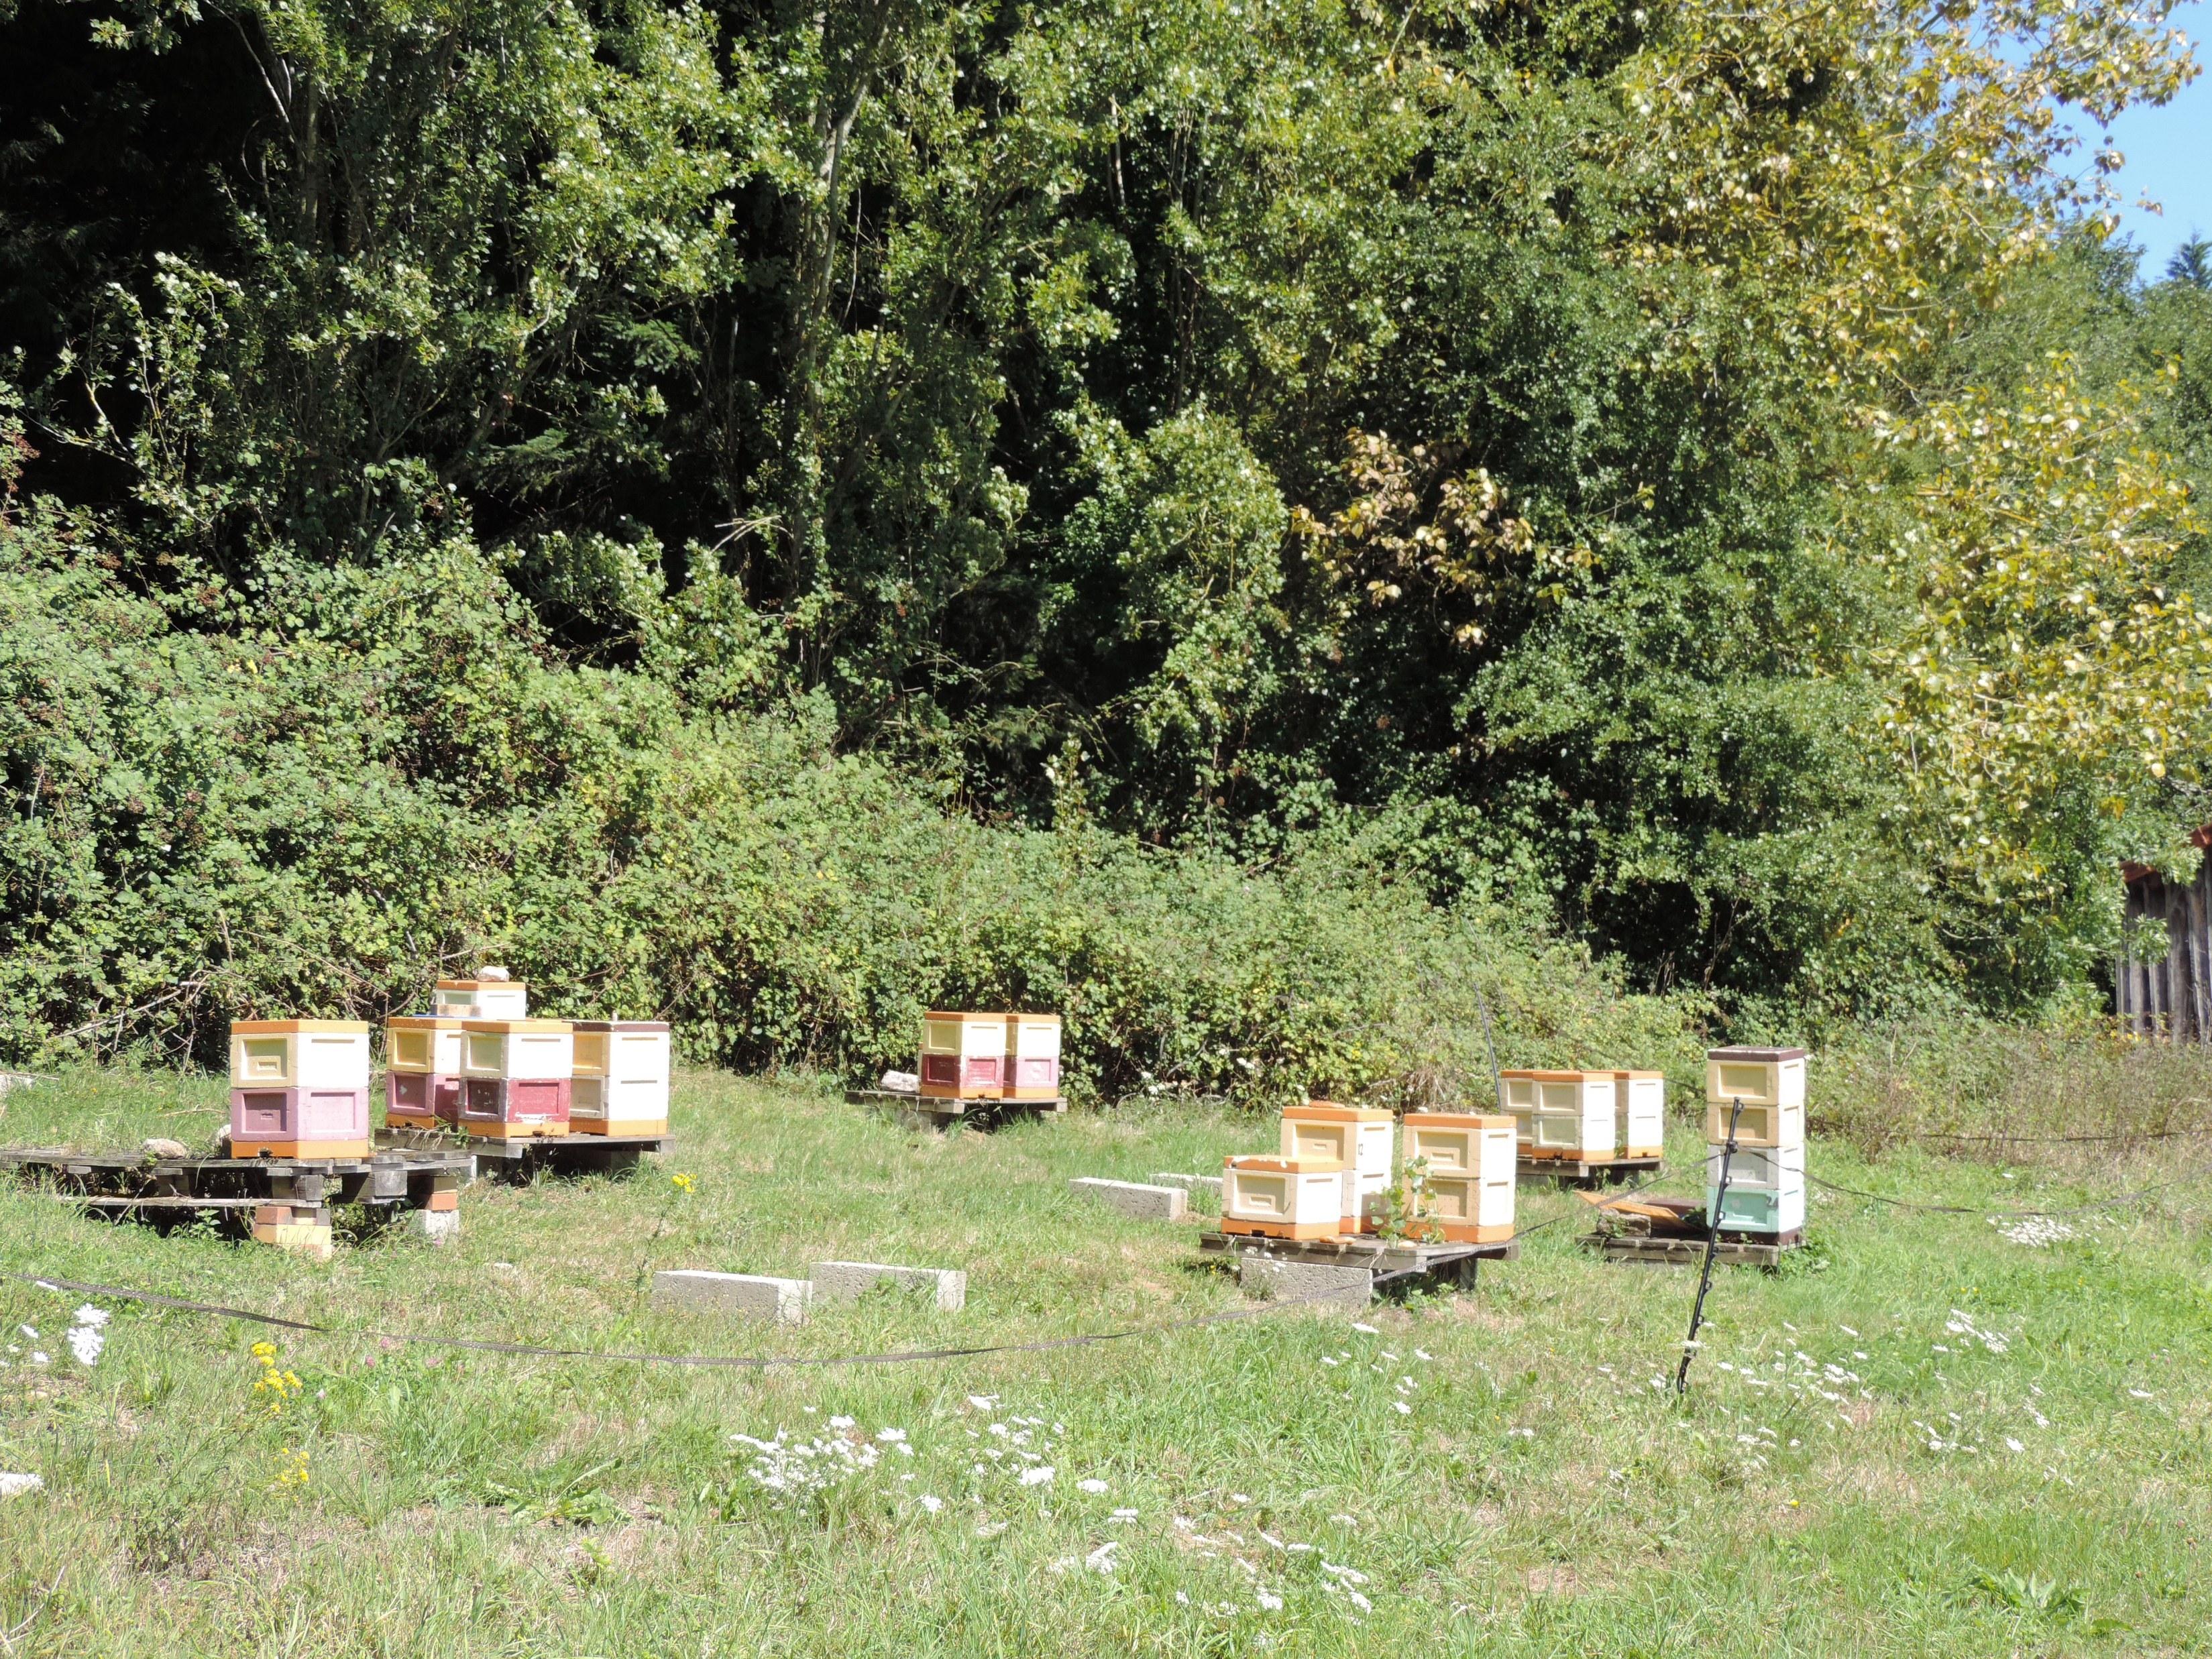
Le conservatoire
Situé à Courboyer
Lieu de sauvegarde de l’abeille noire dans le Perche
Membre de la FEdCAN
Ruchers de fécondation
Elevage de reines
Production d’essaims

Slide 23
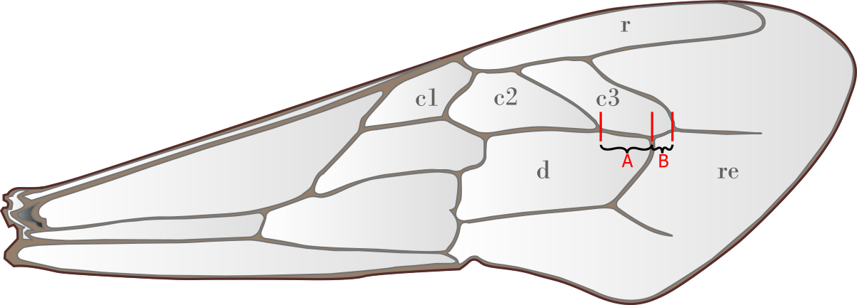
Groupes analyses morphométriques

Slide 24
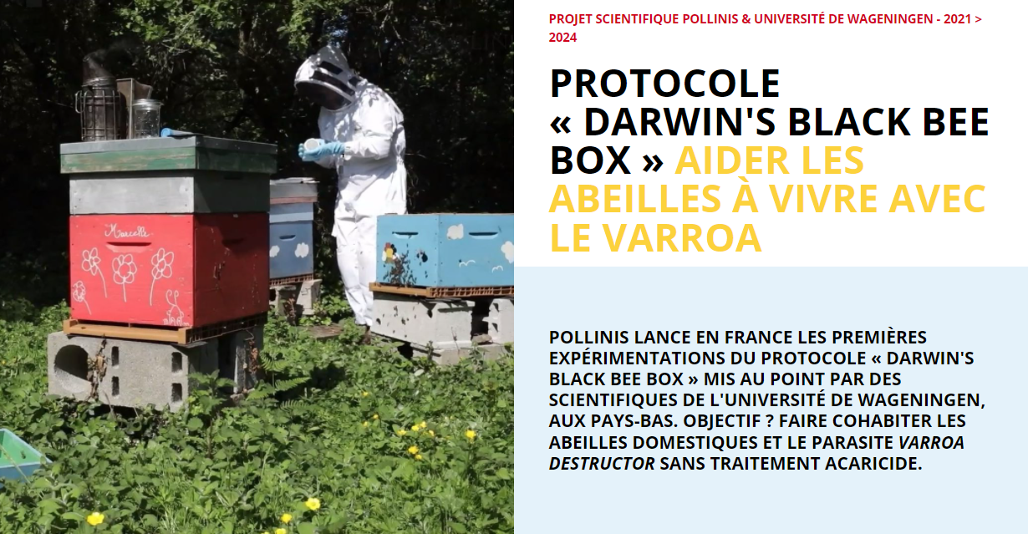
Projet Darwin Black Bee Box

Slide 25

UAO-Info ou CETA-Info

Slide 26
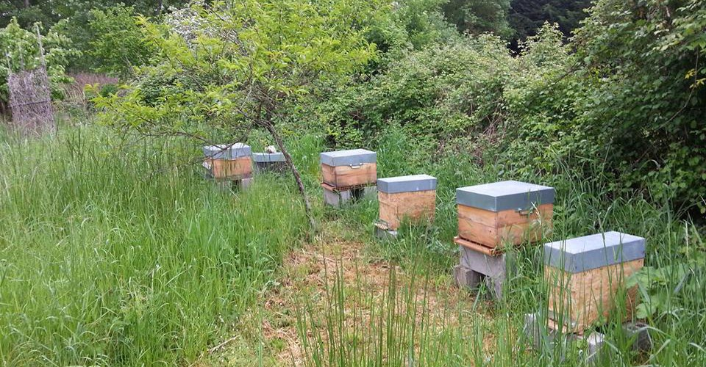
Réseau des ruchers abeille noire

Slide 27
Partenariats
Le CETA-ANO travaille avec d’autres associations
Une association de sauvegarde de l’abeille noire: ABN
Des ruchers collectifs fondés par nos élèves
Des associations régionales

Slide 28

Abeille des Bocages Normands
Groupe de sélection collective de l’Abeille Noire
Elevage de reines
Production d’essaims pour le GAPANO

Slide 29
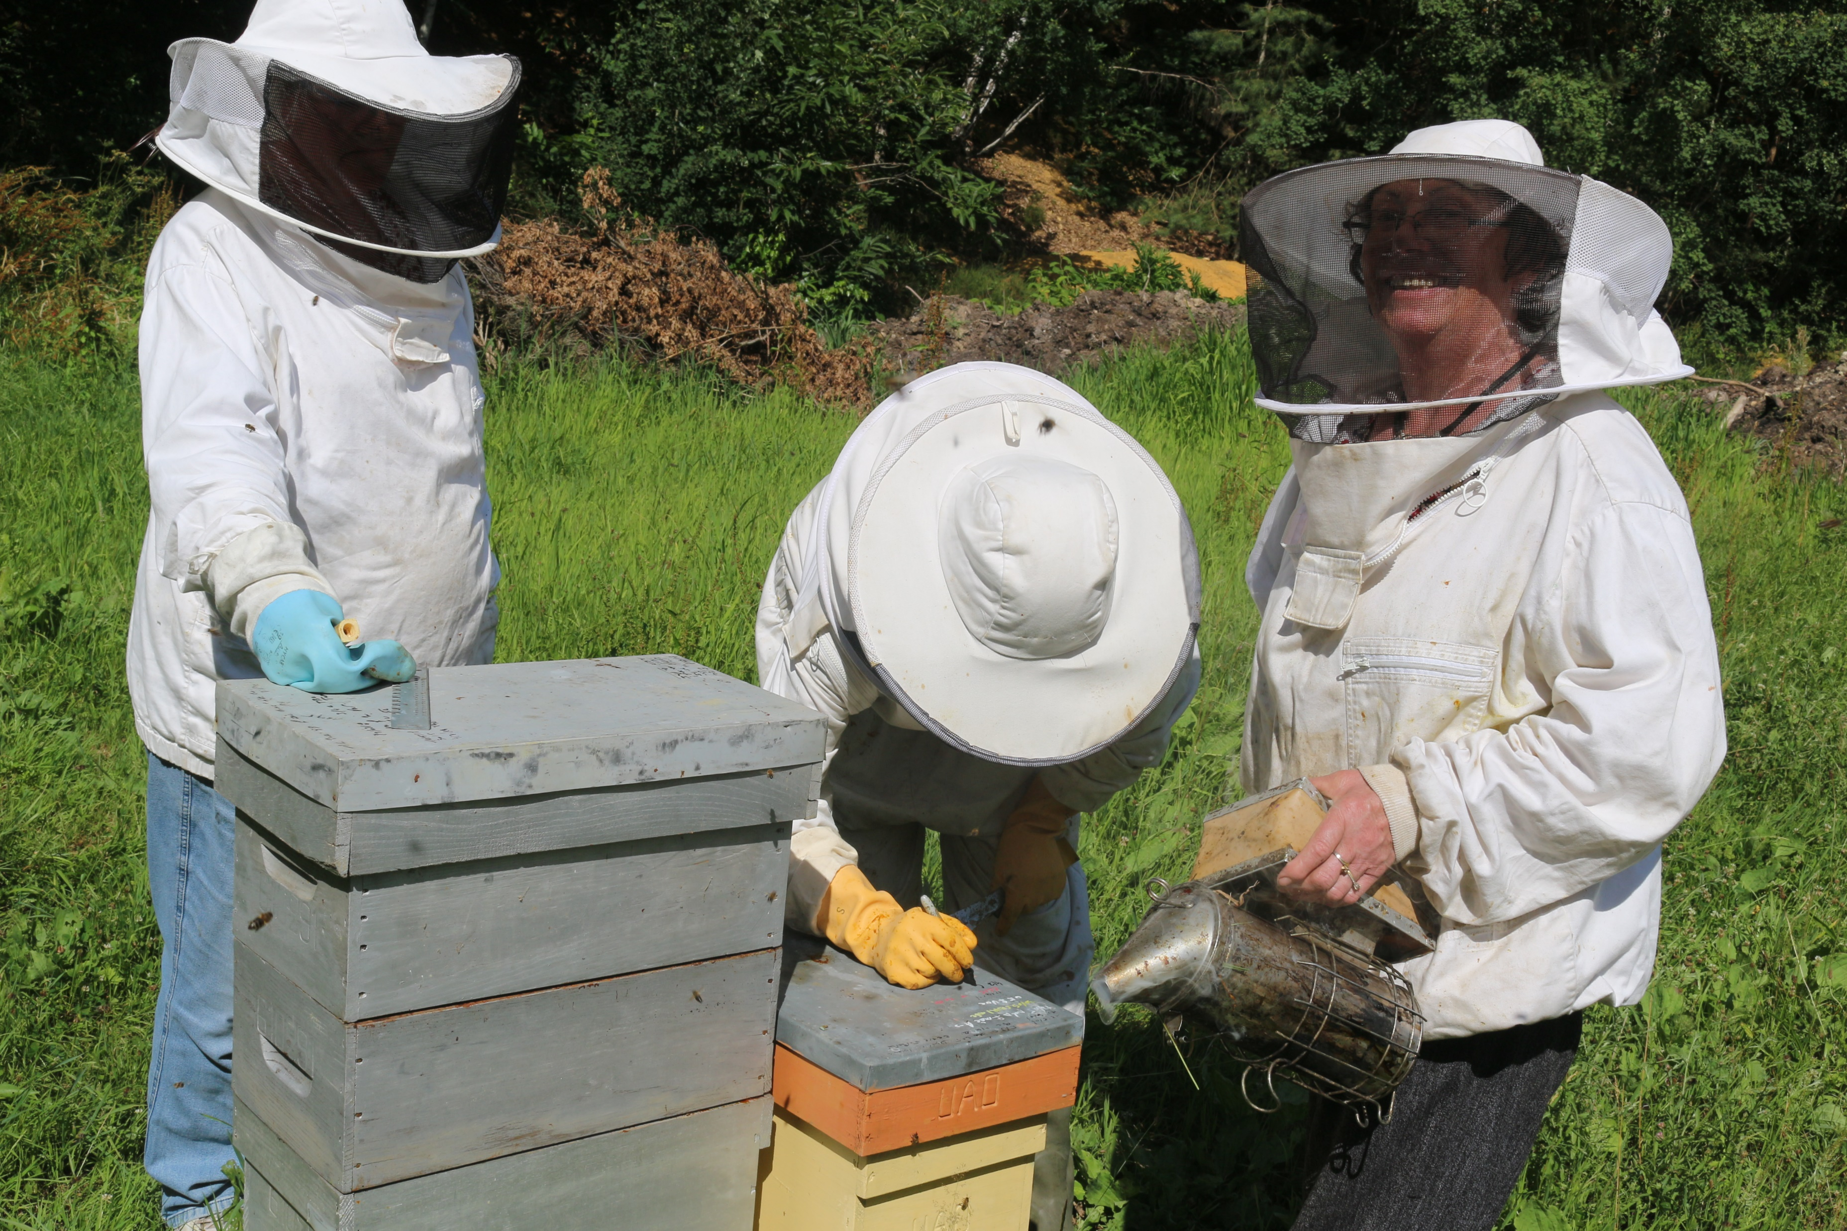
Ruchers collectifs
Des élèves issus des ruchers école peuvent créer un rucher collectif,
Chaque personne apporte un ou deux ruches peuplées
Travail en groupe sur ses propres ruches
Le CETA aide ces groupes dès lors qu’ils se structurent en association (même association de fait) en mettant à disposition du matériel et des abeilles

Slide 30
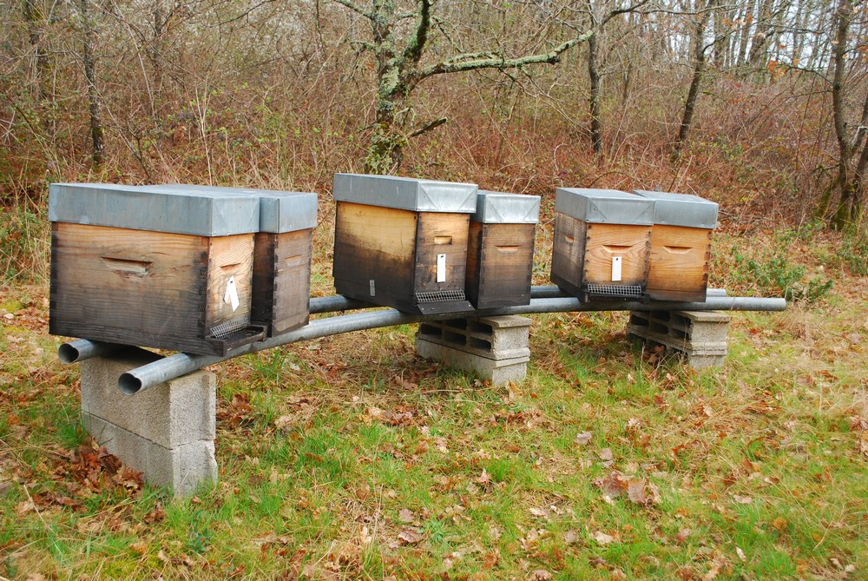
G.A.P.A.N.O
Groupe des Apiculteurs Producteurs d’Abeilles Noires dans l’Orne
Vente d’essaims

Slide 31

FEDERATION A.N.N
Abeille Noire de la Manche
Abeille Normande du Calvados
CIVAM des boucles de la Seine
Syndicat Apicole de l’Eure
CETA Abeille Noire de l’Orne

